Slide 1
Конкурентоспособность фирм в отраслях
Тема 2

Slide 2
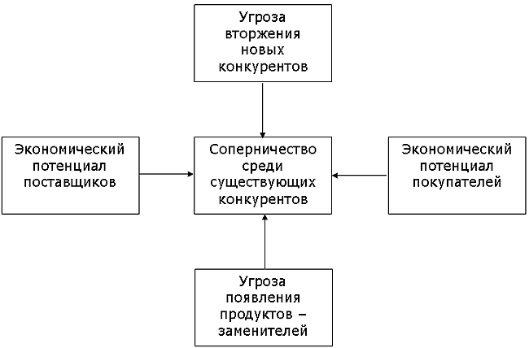
Пять сил конкуренции по Портеру
соперничество среди существующих конкурентов;
угроза вторжения новых конкурентов;
экономический потенциал поставщиков;
экономический потенциал покупателей;
угроза появления продуктов-заменителей.

Slide 3
Характеристика отрасли
Отрасль (отраслевой рынок) — группа предприятий, выпускающих продукты, являющиеся близкими субститутами
Границы отрасли: товарные, пространственные, временные
Количество существующих предприятий
Высота барьеров входа (степень потенциальной конкуренции)
Угроза появления товаров — заменителей
Экономический потенциал поставщиков и покупателей

Slide 4
Соперничество среди существующих конкурентов
Стратегическое взаимодействие компаний: по ценам , по объемам выпуска;
С дифференциацией по издержкам, по продукции
Основные базовые модели:
Ценовая конкуренция (модель Бертрана)
Неценовая конкуренция: выбор объема производства (модель Курно) (дуополия, или олигополия)

Slide 5

Модель Бертрана
однородный товар,
взаимодействие между продавцами однократное,
каждый продавец обладает неограниченными производственными мощностями,
покупатели «исключительно рациональны»:
предельные издержки производства у продавцов одинаковы.

Slide 6

Модель Бертрана
Функция наилучшей ценовой реакции каждого продавца в этом случае имеет вид:
Pj
PM
с
Е
450
Pi
с
PM

Slide 7
Модель Бертрана
Вывод: достаточно 2 фирм на рынке, чтобы конкуренция привела к установлению цен на уровне предельных издержек производства.

Slide 8
Модель Бертрана
1) Разные предельные издержки производства продавцов
Рынок монополизируется наиболее эффективным производителем, который, однако, не может в полной мере использовать свою рыночную власть, опасаясь потенциальной конкуренции: предельные издержки производства ближайшего конкурента являются для него верхней границей при установлении собственной цены

Slide 9
Модель Бертрана
2) Ограниченные производственные мощности
В общем случае нет решения в чистых стратегиях
P
P
с
с
MR2
RD2
D
MR2
RD2
D
q
q

Slide 10
Модель Бертрана
3) Динамическая конкуренция и устойчивость сговора
Прибыль компании в случае выполнения соглашения и ценах и отклонения от него (при 2 участниках картеля):
Картель устойчив, если

Slide 11
Модель Бертрана
4) Дифференцированный продукт - модель Хотеллинга
Вертикальная дифференциация (например, расход топлива)
Горизонтальная дифференциация (например, сладость выпечки)

Slide 12
Модель Бертрана
4) Дифференцированный продукт - модель Хотеллинга
Вертикальная дифференциация (например, расход топлива)
Горизонтальная дифференциация (например, сладость выпечки)

Slide 13
Модель Бертрана
4) Дифференцированный продукт - модель Хотеллинга
В модели предполагается, что разновидности продукта различаются одной потребительской характеристикой, значение которой ранжировано от 0 до 1.
Два продавца производят «крайние» разновидности продукта (что не влияет на предельные издержки производства)
Потребительские предпочтения распределены равномерно
Потребители оптимизируют сочетание «цена-качество»

Slide 14
Модель Бертрана
.
4) Дифференцированный продукт - модель Хотеллинга
Продавцы установили разные цены
Рисунок иллюстрирует, как изменяется ценность единицы продукта каждого продавца для потребителей по мере изменения их предпочтений
0
1

Slide 15
Модель Бертрана
.
.
4) Дифференцированный продукт - модель Хотеллинга
Функция наилучшей ценовой реакции (стратегия, обеспечивающая наибольшую прибыль при заданной цене конкурента):
Равновесная цена на рынке:

Slide 16
Модель Курно
количество фирм - n;
фирмы производят однородный товар;
фирмы имеют одинаковые предельные издержки производства c;
фирмы принимают решения одновременно, самостоятельно, независимо друг от друга;
обратная функция рыночного спроса линейна и имеет вид

Slide 17
Модель Курно
,
.
Прибыль фирмы
Функция реакции фирмы
В силу симметрии:
При п=2:
E

Slide 18
Модель Курно
;
В равновесии
P
модель Курно
c
модель Бертрана
n

Slide 19
Модель Курно
Различие в предельных издержках производства
Снижение эффективности производственной деятельности приводит к потере продавцом некоторой доли рынка. При дальнейшем росте предельных издержек производства фирма может потерять рынок полностью.
E
E’

Slide 20
Модель Курно
Условие потери рынка неэффективной фирмой:
Эффективная фирма при этом максимизирует прибыль на остаточном спросе – т.е. на общем спросе.
Рыночная цена - монопольная

Slide 21
Результат конкуренции при преимуществе одной из фирм в издержках производства:
Бертран: монополия с ценой на уровне ниже предельных издержек ближайшего конкурента («хищническое» ценообразование)
НО! Монопольно низкая цена — это просто реализация преимуществ по издержкам!! Чистая ценовая конкуренция
При дифференциации продукции такой эффект — невозможен: есть неценовая конкуренция
Курно: монополия с ценой, максимизирующей ее прибыль (монопольное ценообразование). Только при высоких объемах и сильном преимуществе в издержках!!

Slide 22
Федеральный закон от 26 июля 2006 г. N 135-ФЗ «О защите конкуренции», статья 10
1. Запрещаются действия (бездействие) занимающего доминирующее положение хозяйствующего субъекта, результатом которых являются или могут являться недопущение, ограничение, устранение конкуренции и (или) ущемление интересов других лиц, в том числе следующие действия (бездействие):
1) установление, поддержание монопольно высокой или монопольно низкой цены товара;
2) изъятие товара из обращения, если результатом такого изъятия явилось повышение цены товара;
3) навязывание контрагенту условий договора, невыгодных для него или не относящихся к предмету договора
4) экономически или технологически не обоснованные сокращение или прекращение производства товара, если на этот товар имеется спрос

Slide 23
Продолжение выдержки из законодательства
5) экономически или технологически не обоснованные отказ либо уклонение от заключения договора с отдельными покупателями (заказчиками)
6) экономически, технологически и иным образом не обоснованное установление различных цен (тарифов) на один и тот же товар;
7) установление финансовой организацией необоснованно высокой или необоснованно низкой цены финансовой услуги;
8) создание дискриминационных условий;
9) создание препятствий доступу на товарный рынок или выходу из товарного рынка другим хозяйствующим субъектам;

